Slide 1
Alimentación y salud La estrategia del mínimo operante (EMO)
Agricultura sostenible y soberanía alimentaria
Dr. Francisco Cruz Quintana
Dra. Mª Nieves Pérez Marfil
DR. Antonio Muñoz Vinuesa

Slide 2
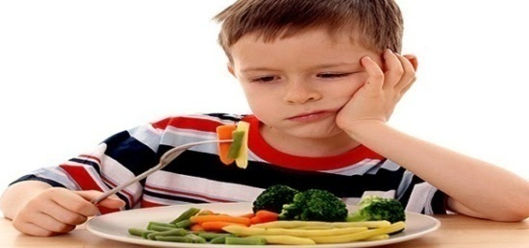
Confluencia de campos de estudio
La psicología y antropología en un contexto sobre agricultura sostenible y soberanía alimentaria:
1) Promoción de la salud y prevención. Efectos sobre las personas.
2) Metodología de trabajo trasladable a sectores diferentes donde la comunidad es el centro de atención para cambiar actitudes y modos de pensar la realidad

Slide 3
salud
Estar sano y vivir en ambientes saludables es un derecho humano.
El Estado y la sociedad son co-responsables en el diseño y la ejecución de políticas públicas que garanticen este derecho.

Slide 4
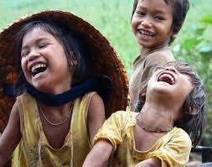
Promoción de la salud
Información/desinformación:
Una sociedad bien informada es una sociedad que tiene recursos para una buena toma de decisiones por ejemplo sobre su salud.
Una sociedad desinformada siempre esta expuesta a ser mas fácilmente manipulable por los intereses de las grandes industrias y monopolios que no siempre ponen a los ciudadanos y su salud en primer termino.
Los profesionales tenemos que decidir en un momento determinando de que lado queremos estar. Al lado de la ciudadanía o al lado de los que se arrogan el derecho de decidir sobre nosotros.
La OMS considera que la promoción de la salud constituye un proceso adecuado de capacitación de las personas para que puedan ejercer un mayor control y decisión sobre su salud y tener herramientas para reducir los factores de riesgo que la comprometen, promoviendo así estilos saludables.
La literatura científica considera y presenta a la educación o capacitación como la estrategia eficaz para:
- desarrollar conocimientos, capacidades y habilidades en la identificación de problemas y necesidades,
- aprender a seleccionar las mejores alternativas para satisfacerlas,
- cambiar o adaptarse al medio ambiente,
- dar impulso a los factores protectores de la salud,
- ejercer mayor control sobre sus determinantes y lograr el bienestar general mediante la participación social.

Slide 5
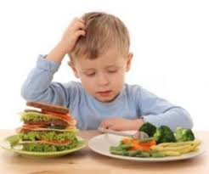
Promoción de la salud
La promoción de la salud :
-Acciones dirigidas a fortalecer las habilidades básicas para la vida y las capacidades de los individuos.
-Acciones para influir en las condiciones sociales y en los entornos físicos que determinan la salud de las personas.
Hay una estrecha interdependencia entre las acciones de los sectores de salud y educación.
Educar en salud para su promoción
Se ha tomado a la promoción de la salud como la estrategia de mayor eficacia para prevenir y tratar las problemáticas referentes a la salud de las comunidades.

Slide 6
- Determinantes de la Salud (Persona, comunidad, ciudades, continentes , Planeta)
- Complejidad/ interdependencia de factores

Slide 7
Factores relacionados con la salud
Factores biológicos: 15%
Factores ambientales: 10%
Factores atención salud: 25%
Factores sociales: 50%

Slide 8
Determinantes Sociales de la Salud
Los aspectos de la desigualdad en salud continúan presentes, a pesar de ser un objetivo prioritario de la OMS y de la mayoría de los países.
La infancia una de las etapas mas desprotegidas
Relevancia de esta etapa del neurodesarrollo para la salud/educación/promoción/ prevención…..

Slide 9
NEURODESARRO Y ATENCIÓN TEMPRANA
Neurodesarrollo
El neurodesarrollo:
Interrelación dinámica que se produce entre procesos genéticos, cerebrales, cognitivos, emocionales y comportamentales durante todo el ciclo vital (Boivin, Kakooza, Warf, Davidson&Grigorenko, 2015).
Etapas críticas: la intrauterina y los primeros años de vida, donde la relación entre el niño/a y su entorno tienen efectos a largo plazo en la maduración cerebral y psicológica (Gross, 2013; Shonkoff&Garner, 2012; Young, 2002).
Factores de riesgo: clínicos, nutricionales, infecciosos y tóxicos, ambientales, las prácticas y patrones de crianza (Harmony, 2004), y el nivel socioeconómico (SES) de los padres.
La detección y atención temprana a las familias y dificultades de estos niños para alcanzar un curso normal del desarrollo son elementos claves para optimizar su progreso.

Slide 10
Relevancia de este momento
Durante la etapa prenatal y la infancia se sientan bases importantes para la salud en la edad adulta.
Un crecimiento deficiente durante este periodo aumenta el riesgo de por vida de tener una mala salud física y mental en años posteriores.
Las malas condiciones sociales y económicas plantean la amenaza más grande al crecimiento infantil y trazan una trayectoria social y educacional deficiente para niños y niñas.
VARIABLES QUE AFECTAN AL NEURODESARROLLO: CONDICIONES DE VIDA
1. Nutrición y alimentación
2. Ambiente afectivo
3. Nivel de desarrollo del sistema de salud
4. Nivel de desarrollo socioeconómico (SES)
PROGRAMAS DE SEGUIMIENTO Y PROTECCIÓN AL NEURODESARROLLO EN LA INFANCIA

Slide 11
VARIABLES QUE AFECTAN AL NEURODESARROLLO:
Los factores de riesgo de mayor para el neurodesarrollo en poblaciones pobres tienen la posibilidad de ser modificados en medida apreciable a través de programas de acción de relativa sencillez y muy bajo costo.
A continuación se hace una breve descripción de los principales factores:
Asfixia al nacer, traumas perinatales, no utilización de la lactancia materna y pobre estimulación
Las infecciones durante el embarazo
Las carencias nutricionales.
Sustancias contaminantes en el ambiente.
Factores congénitos.
Problemas en la evaluación e intervención con respecto al neurodesarrollo en cribajes masivos

Slide 12
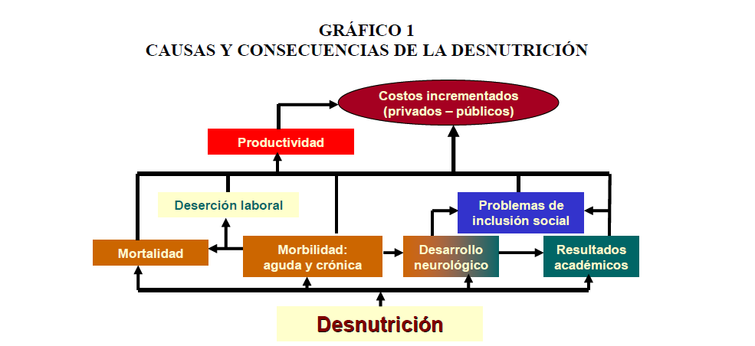
Informe CEPAL (2009)

Slide 13
Condiciones de vida y salud: Alimentación .
La alimentación es uno de los pilares de la salud de las personas y la alimentación de toda la población, respetando las particularidades culturales de los pueblos, es un derecho humano. Este derecho está fuertemente relacionado con la soberanía alimentaria.
Soberanía alimentaria:
1) Derecho de los pueblos a alimentos:
Nutritivos y culturalmente adecuados.
Accesibles.
Producidos de forma sostenible y ecológica.
2) Derecho a decidir el propio sistema alimentario y productivo (mercado, sostenibilidad y respeto por el medio).
- La inseguridad alimentaria y la mala nutrición pueden conducir a graves problemas de salud de la población.
- Los sistemas alimentarios sostenibles:
Buscan lograr la seguridad alimentaria y nutricional y dietas saludables,
Limitan los impactos ambientales negativos y mejoran el bienestar socioeconómico.

Slide 14
¿Donde estamos? Transición Revolución verde/agricultura ecológica (Sánchez-Vergara,2022).
Sustitución en los años 60, de una agricultura tradicional, por la agricultura de la revolución verde. Supuso 1)la aplicación de la técnica y la ciencia a la agricultura y ganadería y 2)pasar de una agricultura simple y pobre a una agricultura simple y rica. Aumento de la calidad socioeconómica de los agricultores y ganaderos, y desarrollo y globalización de la industria.
Idea de que la agricultura será capaz de alimentar el crecimiento de la población
Límites y costes de la revolución verde (El modo intensivo de producir alimentos y de alimentarnos ):
- Una dieta globalizada desequilibrada y poco saludable (Enfermedades, obesidad, hipertensión, cáncer relacionadas con la alimentación (exceso hidratos de carbono y de consumo de carne).
- Consecuencia: Aumento del gasto sanitario enfermedades crónicas de salud.
- Pérdida de biodiversidad :(degradación de los suelos y de la vida en ellos). Entrada de la química.
- Cambio climático :se estima que el sistema alimentario es el responsable del 25% del total de emisiones
.

Slide 15
Por un sistema alimentario justo, saludable y económico Estrategia “De la Granja a la Mesa”
La agricultura ha de ir hacia la sostenibilidad e irá abandonando las prácticas de la revolución verde, para ir acercándose hacia una agricultura más ecológica.
Esto va a ocurrir si o si, porque la sociedad, en Europa, cada vez está menos dispuesta a asumir los costes de la revolución verde: pérdida de biodiversidad, una dieta desequilibrada y, sobre todo, cambio climático.
La UE persigue el objetivo de transformar la forma de producir y de consumir alimentos
Se plantean los siguientes objetivos de aquí a 2030:
Reducir a la mitad el uso de los plaguicidas más peligrosos.
Aumentar la cantidad de tierra dedicada a la agricultura ecológica alcanzando el 25% de las tierras agrícola de la UE.
Aumento de suelo fértil, poco contaminado, una biodiversidad protectora y un clima estable.

Slide 16
Factores relacionados con la salud
Retos:
Demostrar los mecanismos de la influencia de los factores sociales en salud
Evaluar intervenciones específicas
Algunos estudios

Slide 17
ESTUDIOS FACTORES DE RIESGO
Riesgo Ambiental
Estudiar los efectos a la exposición de contaminantes ambientales en el neurodesarrollo de los niños/as, durante la gestación y la primera infancia.
www.infanciaymedioambiente.org
Red INMA:

Slide 18
Contaminación ambiental y estrategias de intervención
El medio ambiente, como factor de la calidad de vida, es objeto de una creciente atención por parte de los poderes públicos.
La OMS (2002), declaraba la prioridad de investigar los efectos en el neurodesarrollo de la exposición a dosis bajas de contaminantes ambientales desde la etapa de la gestación hasta la adolescencia (WHO, 2002).
La UE puso en marcha el programa denominado SCALE para reducir las enfermedades relacionadas con factores ambientales, con especial atención a la infancia.

Slide 19
Contaminación ambiental y estrategias de intervención
En el primer ciclo de actuación la estrategia prestó atención a cuatro efectos sobre la salud:
Enfermedades respiratorias infantiles, el asma y las alergias.
Cáncer infantil.
Efectos de disrupción endocrina
Y trastornos del desarrollo neurológico.
Uno de los focos de atención de esta estrategia es la prevención de los trastornos del desarrollo neurológico (http://www.environmentandhealth.org/index.php)

Slide 20
Contaminantes ambientales y neurodesarrollo infantil
Los sistemas corporales más vulnerables en los recién nacidos y los niños: endocrino, reproductivo, inmune y nervioso.
El desarrollo del SN requiere una compleja interacción entre factores genéticos y ambientales que dirigen la maduración cerebral y modulan el neurodesarrollo infantil
Este sistema es único, y consta de diferentes áreas responsables de campos funcionales específicos (p. ej., control motor, función sensorial e inteligencia).

Slide 21
Contaminantes ambientales y neurodesarrollo infantil
Estas áreas se forman de manera secuencial pero a su vez interdependiente,
Cualquier interferencia en alguna de las fases o procesos de su maduración puede afectar a etapas posteriores del desarrollo.
El proceso de la maduración neurológica es prolongado, lo que amplía el periodo de vulnerabilidad biológica, que comienza en el primer mes tras la concepción y continúa durante la gestación, infancia y adolescencia.

Slide 22
Contaminantes ambientales y neurodesarrollo infantil
El 80% del peso del cerebro adulto se alcanza a la edad de 6 años de edad.
El SNC:
Tiene una capacidad limitada para reparar daños estructurales con lo que,
Si algún agente destruye células del cerebro en desarrollo o si fallan las conexiones entre las células nerviosas en un periodo crítico del mismo, existe mayor riesgo de que el daño sea permanente e irreversible.

Slide 23
Contaminantes ambientales y neurodesarrollo infantil
Determinados contaminantes ambientales son capaces de alterar el desarrollo cerebral y su función.
Estos agentes pueden alterar la estructura y la función del cerebro fetal e infantil sin producir ningún cambio o disfunción externa evidente.
Es decir los efectos de exposiciones tempranas pueden no ser evidentes en el momento del nacimiento o a lo largo de la primera infancia, sino manifestarse más tardíamente a medida que el niño madura

Slide 24
El comité de expertos del Consejo Nacional de Investigación (NCR, 2000), en EEUU, concluyó que:
El 3% de los trastornos del neurodesarrollo podría ser el resultado directo de exposición a contaminantes ambientales y hasta un 25% se producirían por la interacción entre factores ambientales y susceptibilidad genética individual.
Contaminantes a los que el niño puede estar expuesto principalmente, a través de la madre (in útero), la lactancia y la dieta.

Slide 25
Evidencia epidemiológica:
Evidencia epidemiológica:
A pesar de su complejidad, existe evidencia concluyente del efecto adverso en la salud del feto y/o del niño para los siguientes contaminantes ambientales (Wigle et al., 2008):
Exposición prenatal al
Exposición prenatal:
Alcohol: efecto dañino y alteraciones en la conducta
Plomo: disminución del CI, de la capacidad de aprendizaje, atención, memoria y contribuye al aumento de la hiperactividad, impulsividad y agresividad . Déficits ligeros que tienden a estar enmascarados
Metilmercurio: se ha observado retraso en el desarrollo cognitivo, motor, auditivo y visual en población expuesta a elevadas concentraciones.
PCBs (policlorobifenilos): se ha encontrado déficit cognitivo y motor por exposición a altas concentraciones.
Humo del tabaco: produce efectos adversos al nacimiento tales como retraso del crecimiento intrauterino, parto prematuro y bajo peso al nacer

Slide 26
Evidencia epidemiológica:
Exposición postnatal
Plomo: la exposición a bajas dosis puede causar déficit cognitivo y daños en el tubo neural.
Metilmercurio: la exposición a altas concentraciones se ha visto asociada con déficit visual.
Contaminantes del aire interior, principalmente del humo del tabaco ambiental: se ha asociado con desarrollo y agudización del asma, infecciones pulmonares, infecciones en el oído medio y cáncer del pulmón en la edad adulta.
Contaminantes al aire exterior: asociados con la agudización del asma.

Slide 27
Red INMA: Objetivos Generales www.infanciaymedioambiente.org
-Compartir metodologías y conocimientos entre diversos grupos españoles que estudian los efectos del MA en salud infantil.
-Describir el nivel de contaminación y de exposición de los niños durante la gestación y la primera infancia.
-Evaluar el papel de los contaminantes ambientales y los factores protectores de la dieta en el crecimiento fetal y el desarrollo neuroendocrino-inmunitario.
-Proveer información útil para la confección de programas de indicadores de salud.

Slide 28
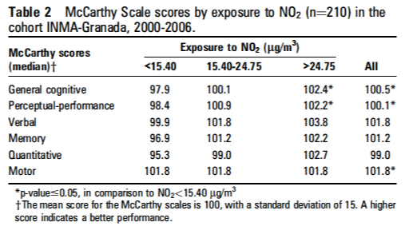

Slide 29
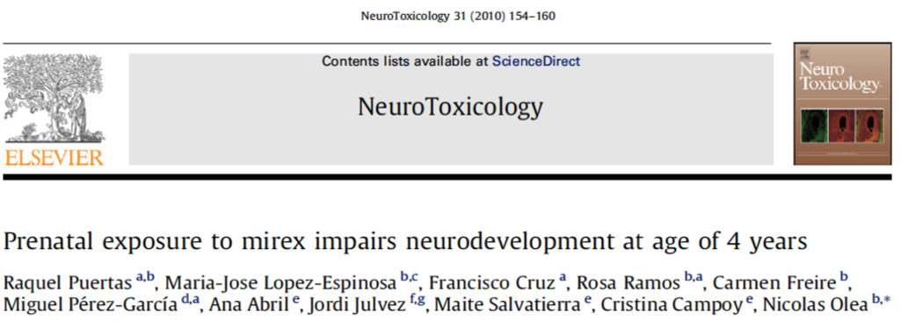
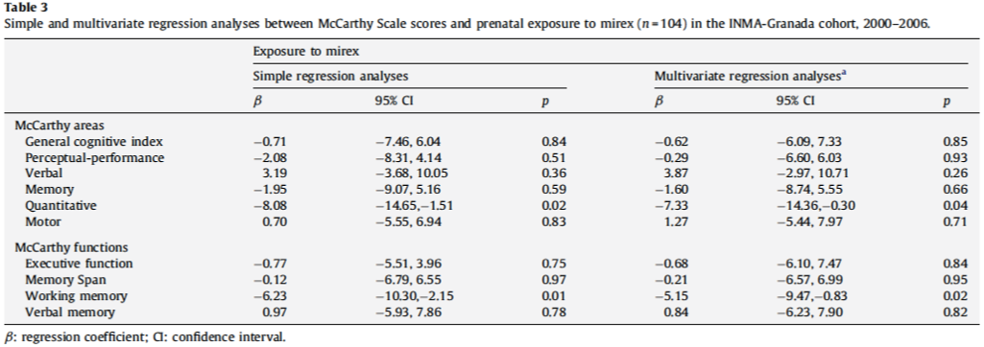

Slide 30
Trabajo 2: Exposición prenatal al mirex y rendimiento cognitivo a los 4 años Infancia y Medio Ambiente (Red INMA)
Desde el momento de la concepción hasta la adolescencia, los más pequeños se encuentran expuestos a una serie de amenazas medio-ambientales que pueden producir efectos importantes sobre su salud, debido a que son organismos en desarrollo.
Estos riesgos pueden aparecer en cualquier fase, alterando o interrumpiendo consecuentemente los procesos de desarrollo. (WHO, 2002)
Notes:
Los seres humanos vivimos en contacto permanente con contaminantes ambientales desde el momento de la concepción. El 100 % de los recién nacidos estudiados en cualquier zona presentan niveles detectables de COPs (Compuestos Orgánicos Persistentes), que por su bioestabilidad y lenta biodegradación, su acumulación en tejidos grasos y su larga vida media se encuentran en todo el planeta y cruzan la barrera transplacentaria

Slide 31
Contaminantes Ambientales
En los países desarrollados el nivel de contaminación es muy elevado.
La contaminación es multicausal, las fuentes de exposición pueden ser: la alimentación, el aire, agua, y cada una de ellas puede dar lugar a diferentes efectos.

Slide 32
Compuestos Organoclorados
Compuestos Orgánicos Persistentes (COP´s).
Persistentes en todo el Planeta.
Bioestables.
Lenta biodegradación
Actualmente se encuentran
prohibidos, pero siguen
presentes debido a su lenta
biodegradación y su uso en
países en vías de desarrollo.
*Acumulación en tejidos grasos con una vida media larga.
Puede ser una fuente importante de exposición para los hijos durante la gestación y la lactancia materna.
Notes:
El 100 % de los recién nacidos estudiados en cualquier zona presentan niveles detectables de COPs (Compuestos Orgánicos Persistentes), que por su bioestabilidad y lenta biodegradación, su acumulación en tejidos grasos y su larga vida media se encuentran en todo el planeta y cruzan la barrera transplacentaria

Slide 33
Mirex
El mirex se usó como pesticida para controlar insectos y como aditivo en plásticos, papel y artículos eléctricos, entre otros.
Su uso ha sido en gran medida restringido o prohibido en la mayoría de los países.
El Programa de Naciones Unidas para el Medio Ambiente identifico al mirex 1 de los 12 contaminantes orgánicos persistentes que más amenazan, a nivel mundial, la salud humana y animal
La Agencia Internacional para la Investigación del Cáncer (IARC) lo han clasificado como un probable carcinógeno humano.

Slide 34
Mirex
Nuestro grupo de investigación ha investigado la presencia de mirex en la placenta, la leche materna, y las muestras de los niños en el tejido adiposo
Se ha informado de:
Una asociación entre la exposición prenatal al mirex en las muestras de la placenta y prematuridad.
Un mayor riesgo de malformaciones urogenitales en los recién nacidos.

Slide 35
OBJETIVOS:
Objetivo Global: Estudiar el efecto de los pesticidas organoclorados en el neurodesarrollo infantil.
Objetivo I: Estudiar si existe relación entre la presencia de mirex en los análisis de las placentas y el rendimiento cognitivo de los niños.
Objetivo II: Estudiar si la alta concentración de mirex en la placenta afecta más al rendimiento cognitivo en comparación con la no exposición.
Objetivo III: Estudio de un caso. Análisis del rendimiento cognitivo en el test de un caso de alta exposición placentaria al mirex.
Notes:
Mirex:It is a manufactured insecticide It was used to control fire ants and as a flame retardant (retardante de llama) in plastic, rubber, paint, paper and electronics. . Mirex was used to control fire ants, and as a flame retardant in plastics, rubber, paint, paper, and electrical goods from 1959 to 1972.

Slide 36
Sujetos:
Muestra inicial 668 varones pertenecientes a la Red INMA.
308 niños cumplían los requisitos para llevar a cabo el análisis placentario.
En el presente estudio se seleccionaron 65 niños, con los análisis placentarios correspondientes y habían cumplimentado el test de McCarthy.
Todos los participantes son varones y tenían 4 años en el momento de la prueba.
Para la evaluación del desarrollo se empleó la Escalas McCarthy de Aptitudes y Motricidad para niños (D. McCarthy, 1972).

Slide 37
Área verbal: Evalúa la expresión verbal y la madurez de los conceptos. Área perceptivo-manipulativa: Estudia la capacidad del niño de razonar mediante la manipulación de materiales. Área numérica: Investiga la comprensión de los términos cuantitativos. Área de memoria: Evalúa la memoria de materias y contenidos de pequeña amplitud. Área de motricidad: Explora la coordinación del niño para realizar diferentes tareas motoras finas y gruesas.

Slide 38
Resultados del estudio:
Los análisis obtenidos a través de las regresiones, tanto para las tareas específicas como para las áreas generales, muestran que:
la presencia del mirex en las placentas de los niños al nacer se relaciona con un bajo rendimiento en determinadas tareas (cálculo) y áreas (numérica) a los 4 años de edad.
Los resultados muestran que una alta exposición al mirex se relaciona con un mal rendimiento en varias tareas de la escala, estas actividades requieren de identificación, representación del problema y selección de un esquema apropiado para su solución.

Slide 39
Puntuaciones tareas específicas
18
16
14
Puntuaciones
12
10
Sin Mirex
8
Mirex
6
4
2
0
1-Cubos
5-Càlculo
13-DibujoNiño
9-Coord Piernas
18-FormConcep
7-Memoria Verbal I
11-Acción imitativa
16-RecuentoYdistrib
3-Memoria Pictorica
14-MemoNumInversa
Tareas
La gráfica recoge la comparación entre los dos grupos, en tareas como el cálculo y la memoria numérica inversa las puntuaciones son menores para aquellos niños que presentaron una alta concentración de mirex en la placenta.

Slide 40
Comparación de medias de las áreas generales
100
90
80
70
60
50
40
Sin Mirex
30
Mirex
20
10
0
Verbal
Pc_Manip
Numerica
IGC global
IGC_Mm
IGC_Mt
Áreas generales
La gráfica recoge la puntuación de los dos grupos en las áreas generales. En el conjunto de exposición elevada observamos un leve descenso en la mayoría de las puntuaciones de las diferentes áreas.

Slide 41
Estudio de un caso
18
16
14
12
Sin Mirex
10
Mirex
Puntuaciones
8
6
Caso
4
2
0
1-Cubos
6-Xilófono
5-Càlculo
17-Opuestos
4-Vocabulario
9-Coord Piernas
13-DibujoNiño
18-FormConcep
2-Rompecabezas
7-Memoria Verbal I
10-Coord brazos
12-Copia Dibujos
15-Fluencia verbal
3-Memoria Pictorica
7-Memoria Verbal II
11-Acción imitativa
14-MemoNum Direct
16-RecuentoYdistrib
14-MemoNumInversa
Tareas específicas
En la mayoría de las pruebas específicas, el rendimiento del sujeto de estudio tiene puntuaciones que se encuentran por debajo del rendimiento de los otros dos grupos.

Slide 42
120
100
80
Sin Mirex
Puntuaciones
60
Mirex
Caso
40
20
0
Verbal
IGC_Vb
IGC_Nm
Mem
Mot
IGC_Mt
Pc_Manip
IGC_P_Mn
Numerica
IGC global
IGC_Mm
Áreas generales del test
El sujeto caso de estudio presenta un rendimiento en cada una de las áreas que componen el test por debajo de la media de los otros dos grupos.

Slide 43
Conclusiones
La exposición a contaminantes ambientales a través de la placenta se relaciona con un menor rendimiento cognitivo.
Aquellos sujetos con una mayor exposición al mirex presentan un Índice General Cognitivo menor que aquellos que no fueron expuestos al mismo.
Una mayor exposición al mirex se relaciona significativamente con un peor rendimiento en las tareas cálculo y memoria numérica inversa, y el área numérica, estas requieren de las funciones ejecutivas para obtener un buen rendimiento .

Slide 44
FACTORES DE RIESGO NUTRICIONAL
Proyecto NUHEAL
Proyecto EARNEST
Proyecto NUTRIMENTE
Las experiencias nutricionales en periodos críticos del desarrollo en la vida temprana, ya sea en etapas pre y postnatal pueden programar el desarrollo de una persona, el metabolismo y la salud en el futuro.
www.metabolic-programming.org

Slide 45
LA SUPLEMENTACIÓN COMO HERRAMIENTA DEL NEURODESARROLLO

Slide 46
Desnutrición infantil
Hay más de 60 millones de niños desnutridos en el mundo (MSF) menores de 5 años
El 90% es por una sub-alimentación por motivos socio-económicos
Grados:
leve pérdida del 25% del peso
moderada pérdida del 25 al 40%
Grave pérdida de + 40%

Slide 47
Efectos neuropsicológicos de la desnutrición proteino/calórica
Alteraciones a largo plazo y poco reversibles si no son compensadas antes de los 2 años:
- Déficits cognitivos globales en desnutrición severa
- Problemas atencionales en el 60% de los casos
- Problemas de conducta en seguimientos a largo plazo
- Problemas de rendimiento académico

Slide 48
El estudio de Ciudad Juarez, México
104 niños de dos colegios de Ciudad Juarez
Edad: 8-9 años (tercero y cuarto de primaria)
Grupos: Desnutridos leves 35
normopeso 31
obesos 32
Instrumentos: Pruebas antropométricas
Pruebas neuropsicológicas
Pruebas psicopatólogicas

Slide 49
Deterioro neuropsicológico

Slide 50
Desarrollo de trastornos psicopato

Slide 51
Intervención nutricional
150 mg de omega 3 en cada toma
3 tomas (2 colegio y 1 casa)
3 meses de duración
Inversión: 2 pesos por día por niño
Diseño aleatorizado, ciego, con grupo control y placebo (nº registro: NCT01199120)
Más Info: Verónica Portillo (vportill@uacj.mx)

Slide 52
Portillo, Rodriguez, Puente y Pérez-García

Slide 53
Conclusiones
Investigación Acción

Slide 54
Infancia, Neurodesarrollo y Factores de riesgo
En consecuencia, es imprescindible que se garanticen:
Las condiciones básicas de alimentación y de salud de los niños pequeños.
La provisión de estimulación variada.
El apoyo a las familias para que atiendan las necesidades, el desarrollo y la educación de sus hijos.
Incorporación progresiva de los niños en situaciones educativas y/o actuación contra el abandono escolar.
Se proteja el medio ambiente y las condiciones de habitabilidad.

Slide 55
ESTUDIOS DE FACTORES DE RIESGO SOCIAL
Condicionantes sociales de la salud

Slide 56
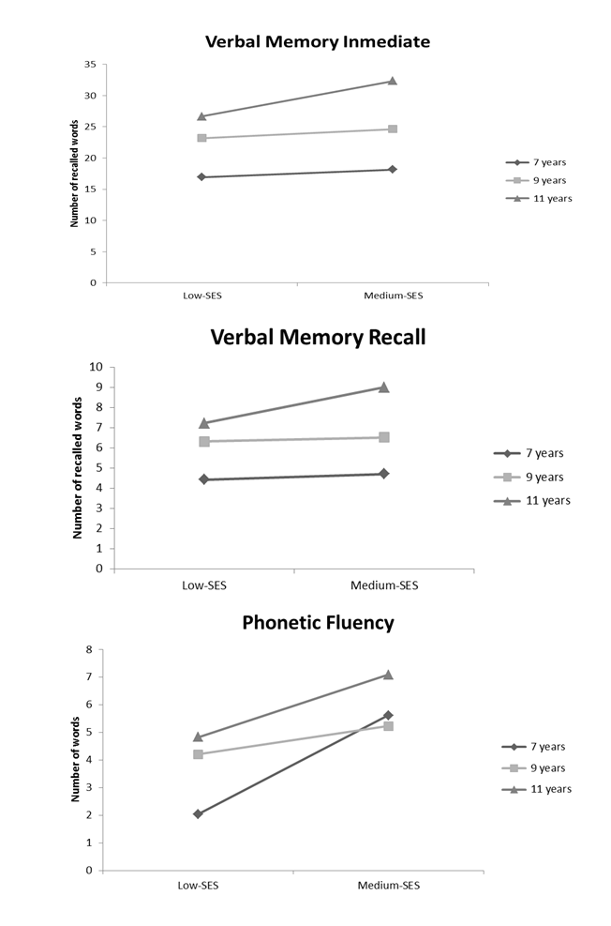
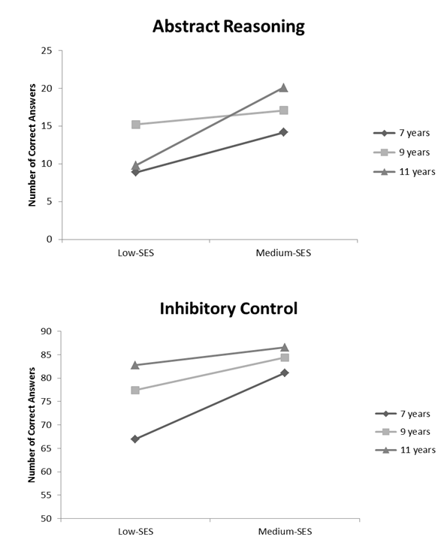
Interaction between socioeconomic status and cognitive development in children aged 7, 9, and 11 years: a cross-sectional study
Burneo-Garcés, Cruz-Quintana, Pérez-García, Fernández-Alcántara, Fasfous & Pérez-Marfil (2019)
Se observaron diferencias estadísticamente significativas entre Bajo y Medio SES en los dominios de:
- Coordinación Visomotora
- Memoria verbal
- Lenguaje
- Función Ejecutiva

Slide 57
Factores de riesgo Metodología de trabajo
En situaciones de grandes obstáculos para la buena salud, como es el caso de las comunidades en situación de pobreza estructural, se debe recurrir a programas de promoción de la salud y prevención primaria de la enfermedad , bien planificados desde perspectivas participativas.
Para que esta tarea sea eficaz y eficiente se deben establecer dispositivos de transferencia, a miembros de la comunidad, de los conocimientos científicos y las correspondientes destrezas técnico-profesionales de reconocimiento y resolución, de baja complejidad
En el proceso de salud (la posibilidad de emerger la enfermedad parte de la condición de estar sano, condición cuyo mantenimiento depende de cuestiones muy sencillas como son los hábitos higiénicos, la buena alimentación, la adecuada alternancia del trabajo, ocio, descanso y activación del espíritu, la no violencia y la paz, entre tantas otras cuestiones que hacen a la vida humana.
La alimentación y el acceso a los alimentos aparece como un derecho humano, planteamiento que se vincula directamente con otro derecho más básico, el de acceder desde la gestación hasta el fin de al pubertad, a un desarrollo normal integral.

Slide 58
Estrategia mínimo operante (EMO)
La Estrategia del Mínimo Operante: como un dispositivo de transferencia a miembros de una comunidad de conocimientos científicos de baja complejidad junto a las correspondientes destrezas técnico-profesionales de reconocimiento y resolución señalando las particularidades y pasos a seguir en su desarrollo.
Fue desarrollado e implementado por Juan Marconi en Chile (años 60) para abordajes intracomunitarios de alcoholismo, neurosis, retardo infantil por privación cultural y psicosis.
Posteriormente fue implementada en la ciudad de San Luis (Argentina) a principio de esta década en un proyecto intracomunitario de promoción del neurodesarrollo (PINSAL, 2011).

Slide 59
Estrategia mínimo operante (EMO) consideraciones generales
Estrategia para generar y promover programas comunitarios .
Es una estrategia de planificación-acción que tiene como característica dos cuestiones centrales:
1) La transferencia de conocimientos científicos y destrezas a miembros legos de la comunidad.
2)Lograr, gracias a esta transferencia, una participación real de la comunidad (dado que participar, es tomar decisiones o ser parte en ellas y esto solo es posible si se tienen los conocimientos del área o campo correspondiente).

Slide 60
En que consiste /procedimiento
Se basa en la descomposición del saber acerca de un problema en Unidades Operantes (UO).
Las UO: el mínimo de conocimiento necesario para resolver una parte de ese problema.
Esta estrategia basa sus desarrollos desde los saberes de los cuales puede apropiarse la gente carente de toda capacitación formal en temas de salud o en el tema que se trate.
En la implementación de esta estrategia el conocimiento total sobre un problema debe ser separado en UO identificando aquellas imprescindibles para abordarlo en su mínima expresión.
Una vez hecho esto se ordenan las UO en un continuo de complejidad creciente, de las de menor complejidad a las de mayor complejidad.
Las UO de menor complejidad constituyen aquellas a ser transferidas a miembros legos de la comunidad para poder generar su participación y apropiación.
Las de complejidad media, quedarán en manos de los profesionales y técnicos.
Las de mayor complejidad, en manos de los niveles de mayor complejidad de estos sistemas de servicios o de los centros universitarios de investigación u otros organismos de ciencias básicas.

Slide 61
Procedimiento/Unidad mínima de análisis
Los proyectos diseñados con la programación integral con EMO :
1) Toman como unidad mínima de análisis y de acción a la familia (cualquiera sea su conformación y situación al momento de llevar a cabo la actividad) pudiendo ampliarse a unidades más complejas y de mayor envergadura (vecindario, barrio, comunidad, red social, etc.).
2) Se apoya en la capacitación de Agentes Primarios de Salud (APSA), otorgándoles herramientas para continuar con las acciones de promoción por su cuenta.
Los APSA son miembros de la comunidad que voluntariamente manifiestan el deseo de integrarse al programa y tienen las condiciones intelectuales necesarias para ello (no se pone como condición que tengan un determinado nivel de escolaridad).

Slide 62
Los APSA. Consideraciones
Son miembros de comunidad, de ambos sexos y distintas edades donde se pone en marcha el proyecto de que se trate.
Dependiendo, cual sea la problemática de emprendimiento, se determinaran las variables demográficas en función de las cuales se convocará a las y los integrantes de la comunidad que quieran sumarse voluntariamente a la actividad: EJ.
Mujeres adolescentes de los barrios carenciados en un programa de intervención precoz “programa de estimulación temprana para niños y niñas de barrios carenciados con participación comunitaria”(CHILE),
En zonas rurales programas de salud animal y salud vegetal, (Vicente silva)-
Modo de trabajo:
- Se trabaja con ellos grupalmente con técnica de taller participativo.
Una norma básica de estos talleres: El conocimiento sea una coconstrucción que surge de la interacción entre el capacitador y los voluntarios/as a partir de lo que la gente ya sabe.
Este aspecto es fundamental: el saber preexistente de los pobladores y pobladoras voluntarios y la construcción de nuevos conocimientos también por parte del capacitador.
Este último aspecto implica un cambio de actitud por parte de los profesionales. (Aprender del otro)

Slide 63
Estrategias de formación profesional y acciones salubristas
La tradición académico-profesional y de gestión gubernamental en el ámbito de la salud ha respondido siempre a la inquietud interrogativa sobre:
¿qué es lo máximo que se puede y debe saber para comprender y resolver un problema?
Este modo de afrontarlos está determinado por muchos factores entre los que se puede señalar:
A) El enciclopedismo fragmentado y compartimentalizado propio del modelo universitario.
B) El manejo del conocimiento como herramienta de poder
C) El divorcio entre los curriculos universitarios y los problemas reales de las poblaciones, que son invisibilizados o distorsionados
D) el no reconocimiento del derecho humano a decidir sobre su salud y a no ser objeto de experimentación
E) la prescindencia de nuestras universidades del deber cívico de estar al servicio de la sociedad que las mantiene (en el caso de las públicas) o de la sociedad que autoriza su funcionamiento (en el de las privadas).
El listado se podría ampliar considerablemente pero con estas son suficientes.

Slide 64
Estrategias de formación profesional y acciones salubristas
Verticalismo de una estrategia de máximos operantes y los problemas que genera:
- barrera psicosociocultural que genera
- obstaculo que explica los altos costos económicos que implica su funcionamiento y la baja eficacia de las acciones que lleva a cabo
Es un modelo rentable para el complejo industrial-corporativo que usufructúa el mercado de la enfermedad y altamente satisfactoria para el gusto al poder que caracteriza a muchos de los profesionales que están en posiciones directivas y académicas o de la gestión pública de salud. Para los países en desarrollo es altamente negativo en todos los sentidos que se le quiera analizar.
Desconexión de la universidad de la sociedad y el contexto y realidad concreta que la rodea
Una universidad desconectada de la sociedad, no solo no toma en cuenta la realidad sino que la deforma para ponerla al servicio de la industria y el mercado de la enfermedad.
Ignoran la perspectiva ecosistémica de la salud, su dinámica cotidiana en los contextos comunitarios y sus manifestaciones positivas
Poco respeto por las prácticas y saberes de la comunidad es parte del problema de esa desconexión del vinculo interactivo entre la población y los servicios.

Slide 65
Estrategias de formación profesional y acciones salubristas
La estrategia del mínimo operante se realiza como respuesta al máximo operante, es decir. ¿qué es lo menos que se debe saber para resolver una parte del problema?.
Esto da origen al desarrollo de los pasos iniciales necesarios para llevarla a cabo.
La estrategia del máximo operante (máximo saber), parte del saber máximo y por lo tanto más alejado de las sociedad lega.
La estrategia del mínimo operante, acomete sus desarrollos desde los saberes de los cuales puede apropiarse la gente carente de toda capacitación formal en temas de salud.

Slide 66
Ejemplos
EJ: Ingesta de alcohol y las complicaciones que genera:
- Un Mínimo operante es conocer los cuatro tipos de bebedor: abstemia, moderado, excesivo y alcohólico u orgánicamente dependiente.
Este conocimiento debe de contener la periodicidad y cantidad de alcohol que se ingiere por día y los efectos de dicha ingesta; en el caso de la embriaguez la periodicidad durante el año.
Con relación al alcoholismo enfermedad: UO es conocer los dos tipos de dependencia física del alcohol: la incapacidad de detenerse y la de abstenerse.
Estas son todas Unidades operantes de muy baja complejidad, cualquier persona intelectualmente normal las puede comprender e incorporar como conocimiento propio cualquiera sea su nivel de escolaridad alcanzado e incluso sin nivel de escolaridad.
Unidades operantes de máxima complejidad, encontramos conocimientos tales como la explicación psicofisiológica del síndrome de abstinencia o privación.
Cuando se encara un proyecto o programa de acciones en salud con base en EMO, es necesario tener presente que hay que ocuparse de establecer las UO imprescindibles. Estas son aquellas sin las cuales no se puede llevar a cabo con eficacia el programa que solucione el problema que se encara.
En los programas Intracomunitarios nunca son necesarias UO de alta complejidad dado que siempre está implicado de modo directo solo el primer nivel de complejidad del sistema de servicios de salud. Al mismo tiempo nunca pueden estar ausentes las UO de baja y mediana complejidad.

Slide 67
La implementación de proyectos basados en la EMO implica una serie de pasos a seguir (PINSAL)
Sectorización del conglomerado social con el que se va a trabajar:
- Comunidad, barrio, agregado, etc. Esta acción implica fijar límites geográficos dentro de los cuales reside el conjunto de familias con las cuales se propone trabajar.
- implicación responsable de participación y asunción de tareas del programa que se va a poner en marcha
- Determinar los recursos e insumos que serán necesarios para ejecutar el proyecto y esto queda incierto si no se determina la cantidad y el lugar de residencia de las familias que participarán del emprendimiento.
Determinación de los objetivos de salud. Estos deberían ser :
1) de información y reconocimiento: Acciones que corresponden a la promoción de la salud y prevención primaria de enfermedad
2) de resolución: Acciones que corresponden a la prevención secundaria y terciaria, junto al reconocimiento

Slide 68
La implementación de proyectos basados en la EMO implica una serie de pasos a seguir (PINSAL, op.cit.):
Jerarquización de los objetivos de salud transformados en UO imprescindibles de diferente complejidad:
Esta tarea consiste en tomar los objetivos de salud como categorías en las cuales agrupar las UO:
- en función de la naturaleza de cada una de ellas (información, reconocimiento y resolución)
- y adjudicarlas al nivel de baja complejidad (APSA), complejidad media (profesionales y técnicos) y, si correspondiera, alta complejidad (instituciones del tercer nivel de complejidad del subsistema público de servicios de salud o centros de investigación académicos o del sistema de ciencia).
las UO deben ser transformadas en textos cortos, elaborados en lenguaje popular que tengan por finalidad específica la construcción de los conocimientos pertinentes de las y los APSA y su posibilidad de transmisión a la comunidad.

Slide 69
La implementación de proyectos basados en la EMO implica una serie de pasos a seguir (PINSAL, op.cit.):
Diseño de un esquema delegado:
Cómo se van a transferir los conocimientos y destrezas de los profesionales a los APSA y cómo funcionará la estructura del esquema de delegación.
La estructura del esquema de delegación debe ser triangular, con un vértice correspondiente al nivel de delegación de máxima complejidad o D1 (la dirección del programa o proyecto), que será ocupado sólo por una persona, profesional o técnica, cuya disciplina estará determinada por la naturaleza de los objetivos del emprendimiento.
Segundo nivel de delegación o D2, que tendrá bajo su responsabilidad cuestiones de menor complejidad que el D1; este nivel implicará a tres o cuatro profesionales o técnicos.
Luego continúa diseñándose el esquema de delegación con los APSA D3 y D4.
Finalmente, el nivel de delegación D5 que estará constituido por toda la población involucrada y que corresponda capacitar. Los sujetos de este nivel serán una persona por cada familia.
Cada nivel de delegación debe poseer todos los conocimientos y destrezas de todos los niveles de delegación subsiguientes y, lógicamente, poseer los que son propios de su nivel. También todos los niveles de delegación deben saber cuáles son las funciones de cada uno de los otros niveles.

Slide 70
LA ESTRATEGIA DEL MÍNIMO OPERANTE
Podríamos entonces establecer el esquema de delegación para un proyecto de promoción de salud para instituciones escolar basado en la EMO de la siguiente manera:
D1: Profesional encargado del proyecto.
D2: Profesionales del primer nivel de atención de la salud.
D3: Miembros del EOE de la escuela funcionando en ambos turnos (y un docente por cada turno de ser necesario).
D4: Docentes de la institución.
D5: Alumnos junto a un miembro adulto de su familia como mínimo.

Slide 71
LA ESTRATEGIA DEL MÍNIMO OPERANTE COMO PUERTA DE ENTRADA A LAS ACCIONES DE PROMOCIÓN DE SALUD EJ: EN LA ESCUELA PRIMARIA.
En principio para implementar proyectos basados en la EMO, se requiere:
-La selección de alguna problemática o área de cono- cimiento a transferir.
Se puede partir de jornadas de discusión y concientización, de aquella/s cuestión/es de salud que más preocupen a la comunidad escolar (familias, alumnos y trabajadores).
De esta manera podría analizarse y detectarse qué acciones de promoción de salud y prevención primaria tendrían más incidencia y efectividad en esa población particular al abordar una problemática que realmente les preocupa.
Una vez que la misma comunidad haya elegido la temática sobre la cual trabajar, se puede comenzar con la implementación del proyecto basado en la EMO.
El proyecto debería estar dirigido por un profesional profundamente capacitado en la problemática o tema de salud surgido del diagnóstico participativo.

Slide 72
Podríamos entonces establecer el esquema de delegación para un proyecto de promoción de salud para instituciones escolar basado en la EMO de la siguiente manera:
D1: Profesional encargado del proyecto.
D2: Profesionales del primer nivel de atención de la salud.
D3: Miembros del EOE de la escuela funcionando en ambos turnos (y un docente por cada turno de ser necesario).
D4: Docentes de la institución.
D5: Alumnos junto a un miembro adulto de su familia como mínimo.

Slide 73
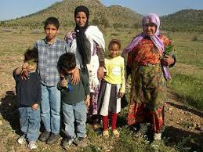
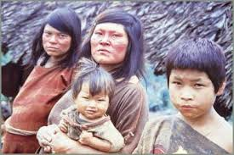
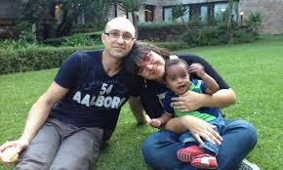
Gracias
GRACIAS

Slide 74
Los APSA ejemplo de neurodesarrollo
La neurocognición es un componente del neurodesarrollo que involucra a otros como la visión, audición, proceso
de socialización, nutrición , estilos de seguridad emocional etc.
La tarea de capacitación de los APSA, en este ejemplo, implica trabajar con aspectos directa e indirectamente relacionados con el neurodesarrollo en función de los mínimos operantes correspondientes a: neurodesarrollo en general y neurocognición en particular, las manifestaciones fácilmente visualizables del neurodesarrollo y su aplicación, los instrumentos de evaluación masivos y su aplicación, el control de la adhesion a los tratamientos por parte de la madre, en los casos con niños con problemas en el neurodesarrollo, los contaminantes ambientales y del hábitat que inciden negativamente en este proceso (Eje. El plomo en pinturas de las cunas y de los bebes o los juguetes), la higiene del hogar, de los alimentos y corporal, el control del embarazo, la nutrición de la embarazada y del niño según las edades, la lactancia materna en tanto valor nutritivo, protector e inmunológico e instancia de simulación afectivo-emocional, el vínculo materno y el fenómeno del apego, la estimulación según las edades, las disfunciones familiares, en especial la tensión y violencia familiar, etc…sensorial del niño y niña
Los APSA, dentro del primer semestre del programa habrán alcanzado los conocimientos y destrezas básicos sobre neurodesarrollo y sobre la utilización de los instrumentos de medición como para desempeñarse eficazmente.
Seguimiento
Es importante tener en cuenta que cuando se planifica teniendo en cuenta o buscando el desarrollo salubrista de la comunidad es necesario que los programas y proyectos sean no solo a ciclo completo (detección y solución de problemas) sino que sean de final abierto, mas allá de cuando el equipo profesional de terreno se retire.. Esto se alcanza cuando los conocimientos y destrezas adquiridos por los y las APSA son miembros de la comunidad y se forman dos o más niveles de complejidad, involucrando el último nivel (conocimientos muy básicos y sencillos) a un miembro de cada una de las familias constitutivas de la comunidad.
Actividad no tretributiva.

